Slide 1


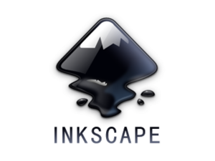
LOGOMARCA DO ZERO COM INKSCAPE E GIMP

Slide 2
O QUE É O INKSCAPE?
É um Software Livre para Criação e Edição Eletrônica de Imagens e documentos Vetoriais, criado em 2003 ele é um Fork bastante difundido do antigo SODIPODI e bate de frente com o Corel Draw(Software pago).
O Inkscape usa o método vetorial, ou seja, gera imagens á partir de um caminho de pontos definindo suas coordenadas de forma transparente ao usuário. As imagens vetoriais são mais utilizadas em Desenhos Técnicos ou Artísticos por serem geralmente mais leves e não perderem a qualidade quando são giradas ou redimensionadas.
O Inkscape trabalha nativamente com o formato SVG(Scalable Vectorial Graphics), um formato aberto de imagens vetoriais, ele “EXPORTA” em PNG e “IMPORTA” vários formatos vetoriais conhecidos como: TIFF, GIF, JPG, AI, PDF, PS, entre outros.

Slide 3
O QUE É O GIMP?
GNU Image Manipulation Program ou Programa de Manipulação de Imagens GNU é um programa de código aberto voltado principalmente para Criação e Edição de imagens e em menor escala utilizado também para desenhos vetoriais.
O GIMP foi criado em 1995 por Spencer Kimball e Petter Mattis que desenvolveram o mesmo para um projeto na faculdade como uma alternativa livre ao Adobe Photoshop. Esse foi um projeto que amadureceu bastante tomando grandes proporções e uma enorme comunidade de desenvolvedores e mantenedores. O GIMP hoje é bastante utilizado por profissionais e hobbistas e cumpre várias funções que existem no Adobe Photoshop.

Slide 4
DICAS DE COMO CRIAR UMA LOGOMARCA OU ARTE DE SUCESSO!
Certamente já deve ter passado em sua cabeça como designers fizeram algumas das logomarcas mais famosas do mundo como a da Apple, Google, Microsoft, NASA, SpaceX, dentre outras.
É claro que existe todo um processo criativo envolvido no desenvolvimento, e por mais que não haja uma receita do bolo definitiva, se você seguir ao mínimo essas dicas o resultado final tende a resultar em um belo trabalho.

Slide 5
1. FAÇA UM BOM “BRIEFING”
Se você nunca ouviu falar nesse termo não se assuste, Briefing nada mais é que você colher mais informações sobre o projeto que está para começar. Para facilitar mais ainda trabalhe em cima das 5 perguntas essenciais para um bom Briefing e o seu projeto será um sucesso. São elas:
1ª - “O quê?” Saiba exatamente o quê seu cliente está querendo (se é uma logomarca, apenas uma arte, uma identidade visual completa). Esse passo é um dos mais importantes pois você já terá uma noção de como será o projeto e quanto você cobrará pelo seu trabalho.

Slide 6
1. FAÇA UM BOM “BRIEFING”
2ª - “Por quê?” Você precisa saber o por quê o cliente quer iniciar aquele projeto, qual é o objetivo da empresa, o que ela deseja passar ao público e quais são os principais produtos e serviços oferecidos. Procure saber qual o propósito em tudo isso.
3ª - “Como?” Saiba que você é o designer mas você deve seguir as solicitações do cliente. Procure saber se ele prefere algum estilo, se tem alguma inspiração em mente, se já tem uma logomarca ou arte pronta e quer reaproveitá-la, se tem alguma preferência nas cores. Colha o maior número de informações possíveis para que o resultado final seja só sucesso.

Slide 7
1. FAÇA UM BOM “BRIEFING”
4ª - “Onde?” É preciso saber onde a logomarca ou arte será veiculada e quem ela pretende atingir. Por exemplo, você não vai desenvolver uma logomarca voltada para um público 100% adulto, mas que a logomarca chame a atenção apenas de crianças. Ou o cliente peça uma arte pras redes sociais e mande veicular na TV. Isso seria um fracasso total.
5ª - “Quando?” Defina um prazo de entrega com o cliente. Deixe bem amarradinho os prazos e o que foi acordado pra que você evite dores de cabeça com o famoso “cliente chato” que acha que pode te pisar só por quê te pagou. Se possível cobre mais caro se ele quiser o projeto pra ontem pois certamente você irá deixar de lado outros projetos pra dar o gás no dele.

Slide 8
2. BUSQUE INSPIRAÇÃO
Tenha uma coisa em mente: “Você não é o poço da inspiração e muito menos a caixa da inteligência”. É normal você ir com facilidade a internet, redes sociais e outros canais para buscar inspiração, não se sinta envergonhado ao fazer isso pois esse processo é bem mais comum do que você imagina entre os designers.

Slide 9
3. NÃO DEIXE A INSPIRAÇÃO IR EMBORA
A inspiração chegou e você tá almoçando, ao terminar o almoço você vai colocar em prática sua inspiração e não lembra mais de absolutamente nada do que você tava pensando. ; (
Isso é muito comum acontecer e uma dica importantíssima é, ao invés de ficar chamando palavrão e dando murro no pobre do seu notebook, instale algum aplicativo de desenho padrão no seu smartphone ou utilize o bloco de notas. O que não pode acontecer é deixar a inspiração ir embora.

Slide 10
4. SEJA AUTÊNTICO
Bom agora que você buscou a inspiração e se inspirou então “hands on” e seja autêntico. Faça coisas novas e que surpreendam seu cliente. Você tem o direito de pesquisar os “trending topics” e “tendências” na área de designer mas por favor não deixe que isso limite o seu processo criativo. Não deixe que a sua autenticidade perca a batalha para as logomarcas repetitivas que tem aos montes por aí na internet.

Slide 11
5. SAIBA ESCOLHER BEM AS CORES E A TIPOGRAFIA
Esses dois pontos são os mais importantes em todo o projeto pois uma logomarca bem construída fica marcada na memória. As cores e o tipo da letra é que fazem os olhos do seu cliente brilhar. Você tem que bater o olho na logomarca e compreender o que ela transmite.
Um exemplo muito comum é um Barber Shop. Que só em ouvir o nome você já mentaliza como deve ser uma logomarca desse estabelecimento. Cores geralmente predominantes escuras com rostos de homens ou caveiras com o cabelo e barba grandes e bem feitas, além do mais letras no estilo retrô.

Slide 12
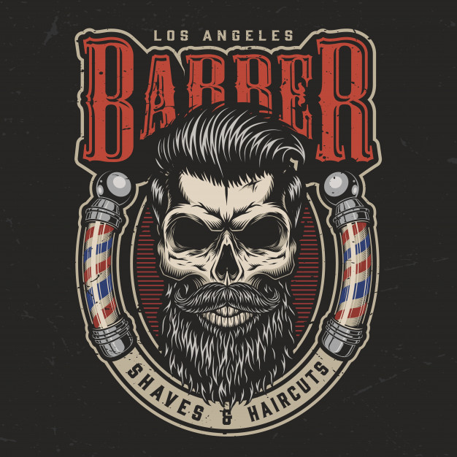
5. SAIBA ESCOLHER BEM AS CORES E A TIPOGRAFIA

Slide 13

PORTFÓLIO DE LOGOMARCAS E ARTES CRIADAS COM INKSCAPE

Slide 14
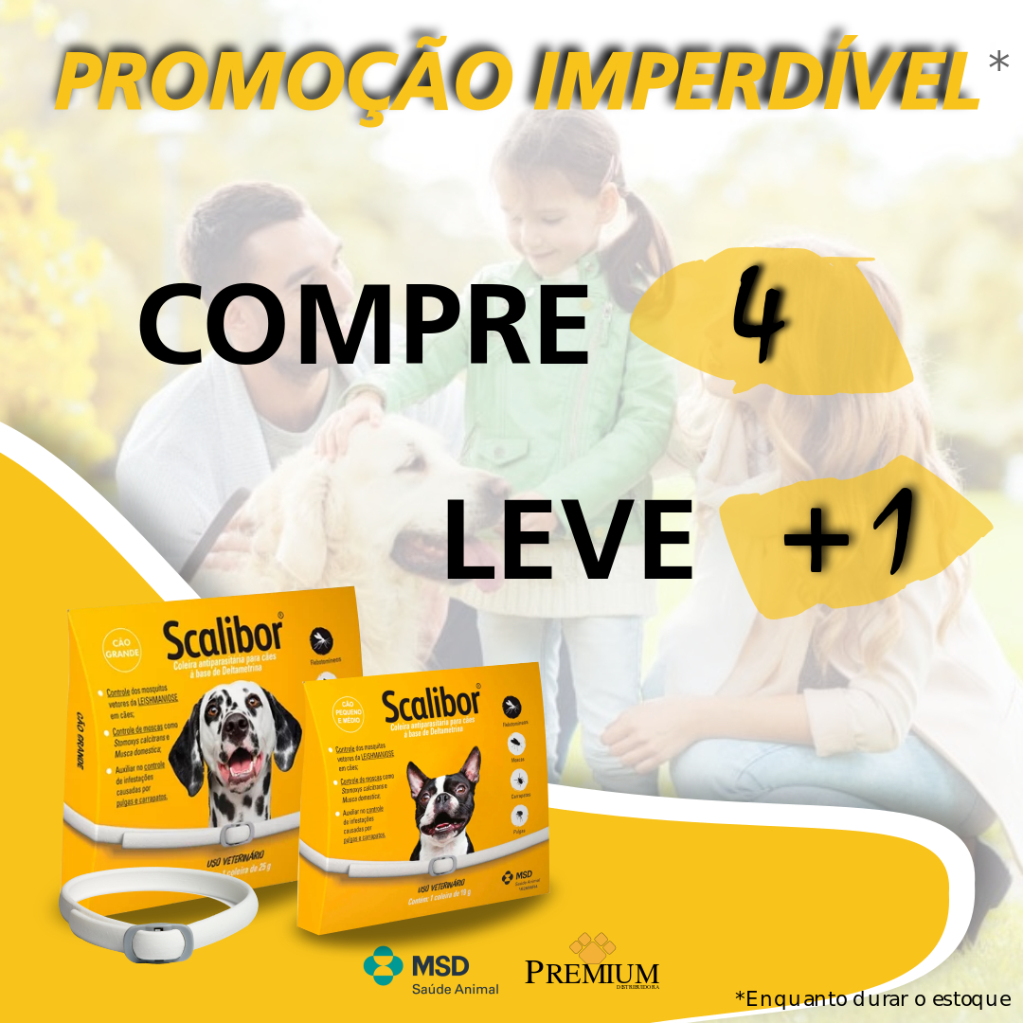
PORTFÓLIO DE LOGOMARCAS E ARTES CRIADAS COM INKSCAPE

Slide 15

PORTFÓLIO DE LOGOMARCAS E ARTES CRIADAS COM INKSCAPE

Slide 16

PORTFÓLIO DE LOGOMARCAS E ARTES CRIADAS COM INKSCAPE

Slide 17

PORTFÓLIO DE LOGOMARCAS E ARTES CRIADAS COM INKSCAPE

Slide 18

PORTFÓLIO DE LOGOMARCAS E ARTES CRIADAS COM INKSCAPE

Slide 19

DÚVIDAS

Slide 20
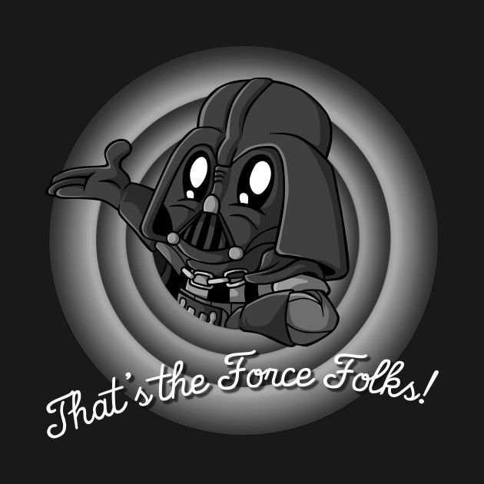
ISSO É TUDO PESSOAL!

Slide 21
PARA BAIXAR ESTA PALESTRA BASTA ACESSAR:
https://github.com/Doginnn/expotec2020

